Slide 1

西北工业大学研究生数学公共课
数理统计
第四版

Slide 2
第3.3节 minimax估计
一、 minimax决策函数
二、 计算minimax决策函数步骤
三、利用贝叶斯估计计算最小最大决策函数

Slide 3
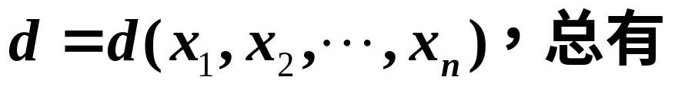
一、minimax决策函数
在贝叶斯决策中，通常以风险函数最小为衡量标
准。但有的时候人们处于保守考虑，决策时考虑最坏
情形，即风险最大时寻找最佳策略－最小最大决策.
定义3.10

Slide 4
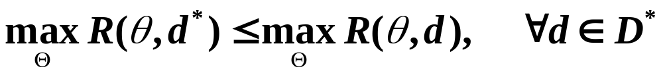
注
函数达不到最大值时，可以理解为上确界.
如果我们讨论的统计决策问题是一个估计问题，
如果我们讨论的统计决策问题是一个估计问题，则由
定义3.10得到的决策函数为最小最大估计量.
下面介绍寻求最小最大决策函数的一般步骤

Slide 5
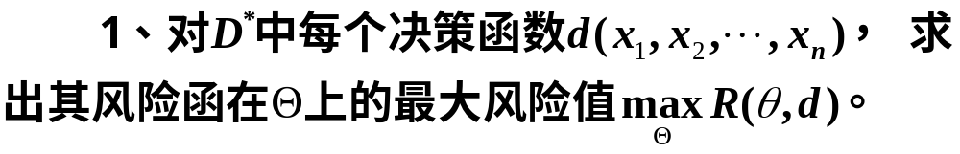
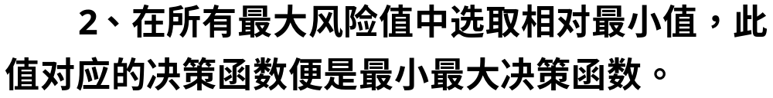
二、计算minimax决策函数的步骤
计算minimax决策函数的步骤：

Slide 6

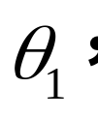




例1(p102例3.17)
地质学家要根据某地区的底层结构
来判断该地是否蕴藏有石油，地层结构总是0,1两种状
之一，记该地层无油为
，记该地层有油为
已知
它们的分布规律如下表所示
0
1
0.6
0.4
0.3
0.7

Slide 7
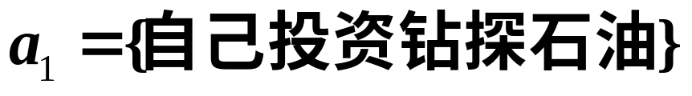
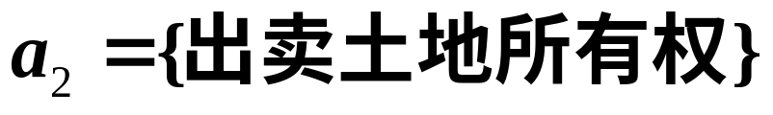
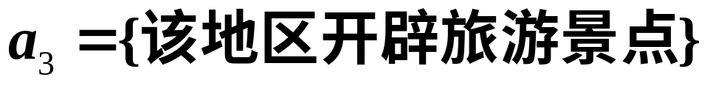








设土地所有者有三种决策
这些决策对应的损失函数为
12
1
6
0
10
5

Slide 8














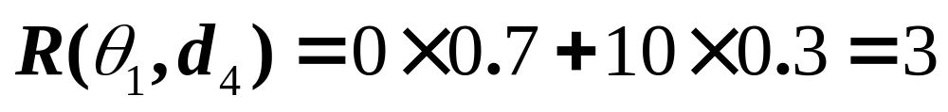
现在选用9个决策函数
0
1
计算决策函数对应的风险函数，以第四个决策函数为例

Slide 9












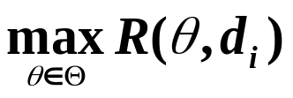
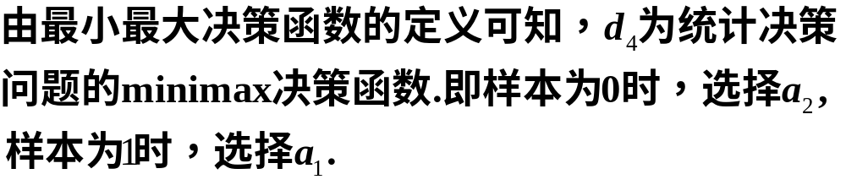
风险函数及其对应的最大值表
12
7.9
9.6
5.4
1
3
8.4
4
6
0
7
3.5
3
10
6.5
1.5
8.5
5
12
7.9
9.6
5.4
10
6.5
8.4
8.5
6

Slide 10
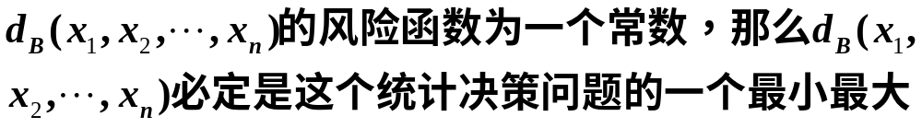

三、利用贝叶斯估计计算
最小最大决策函数
定理3.8
给定一个统计决策问题，如果存在某个先
验分布，使得在这个先验分布下的贝叶斯决策函数
证

Slide 11

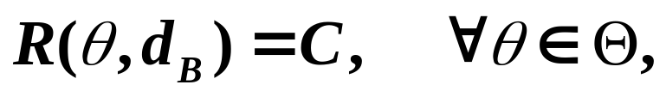
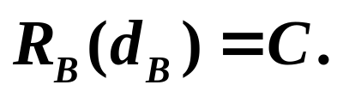
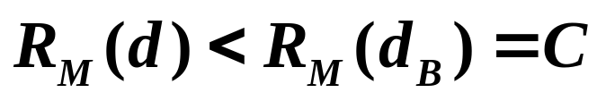
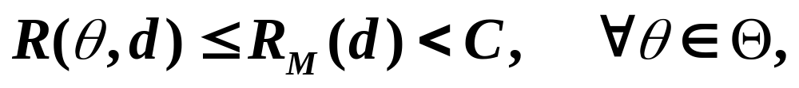
因而它的贝叶斯风险为

Slide 12
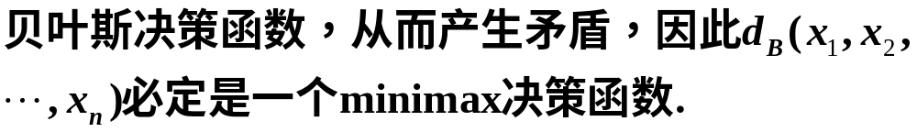
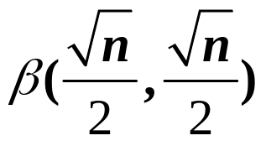
例2(p104例3.18)
设总体X服从两点分布B(1,p),
其中参数p未知，而p在[0,1]上服从分布 ，
则参数p的贝叶斯估计为p的minimax估计量。

Slide 13
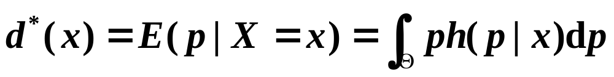
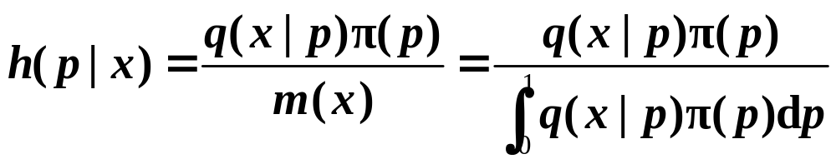
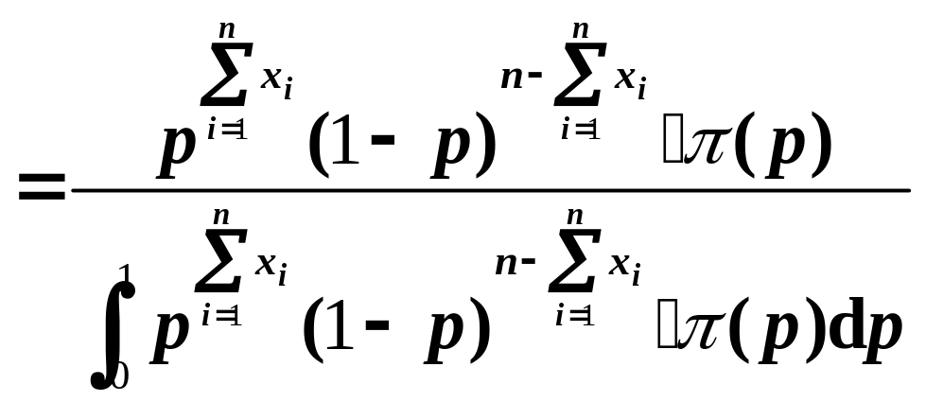
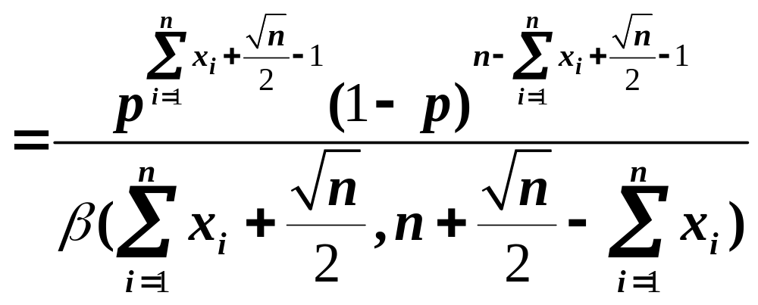
解
平方损失下的贝叶斯估计为：
而

Slide 14
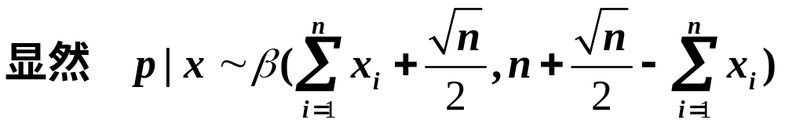
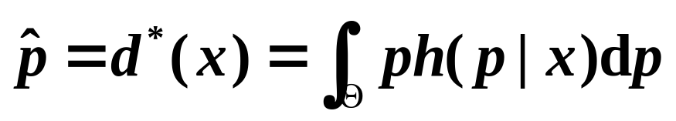
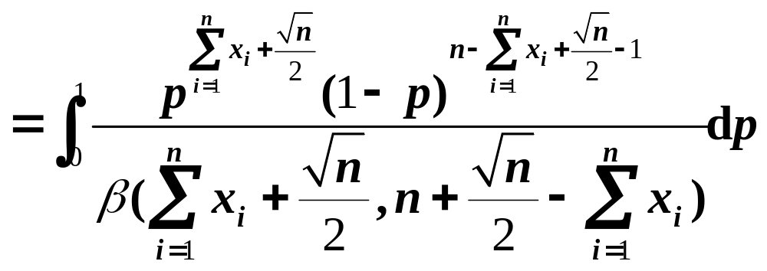
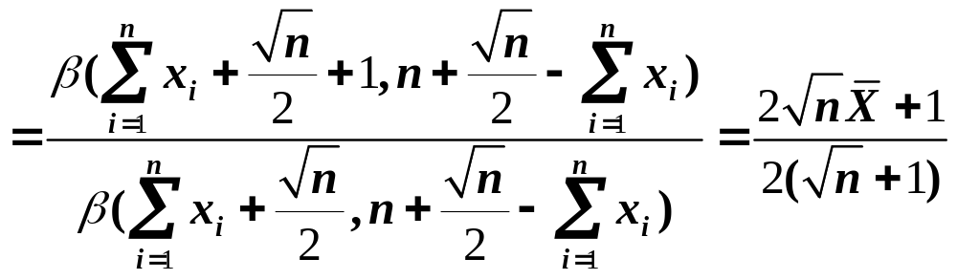

Slide 15

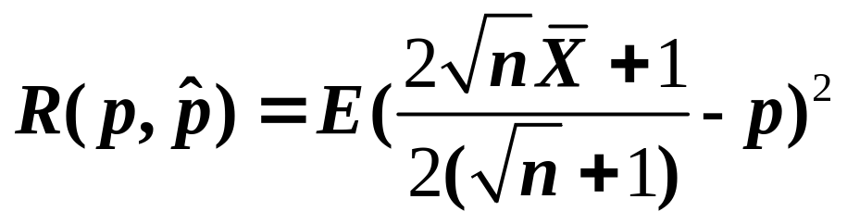
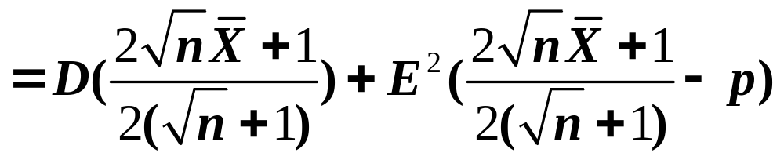
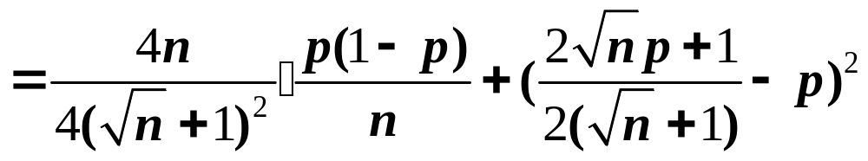
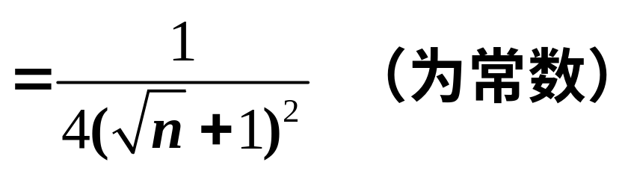
因而其为minimax估计.

Slide 16
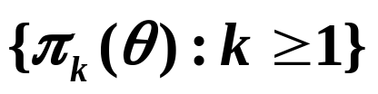
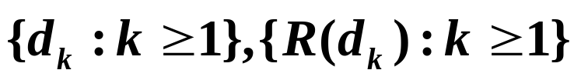

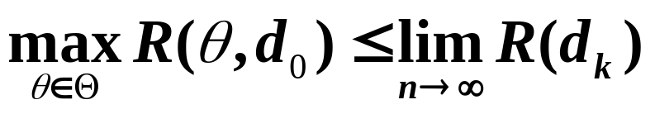


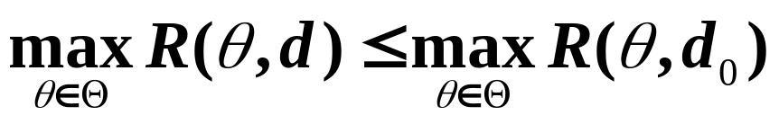
定理3.9
给定一个贝叶斯决策问题，设
为参数空间上的一个先验分布列，
证

Slide 17
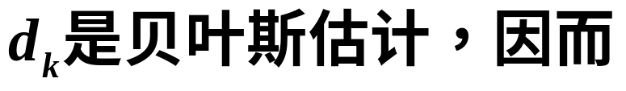
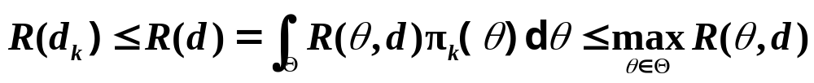

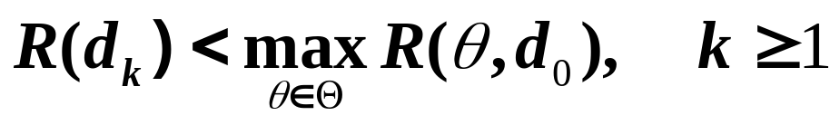
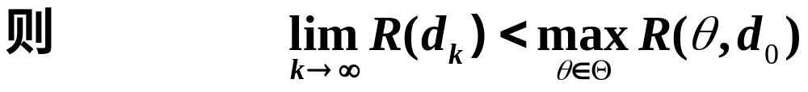
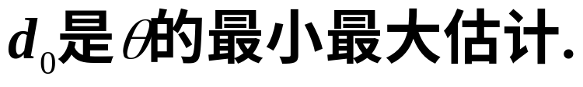

Slide 18


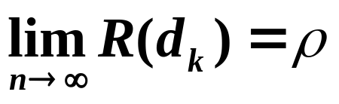

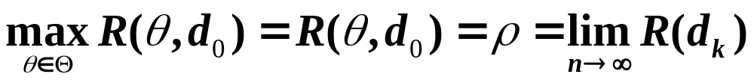
定理3.10
给定一个贝叶斯决策问题，
证

Slide 19

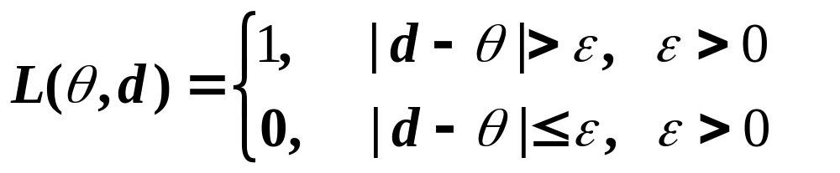
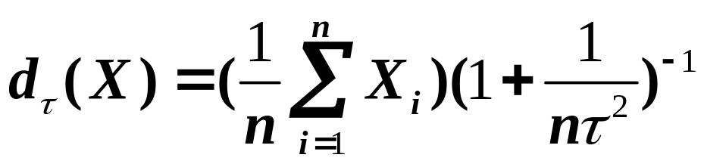

例3(p106例3.19)

Slide 20
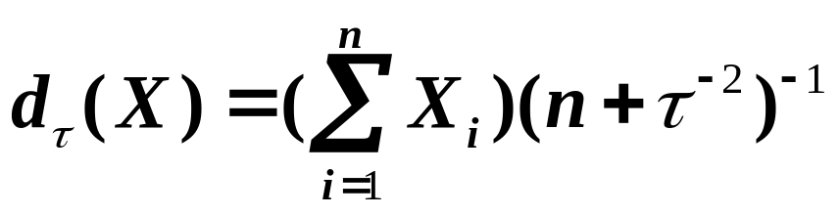
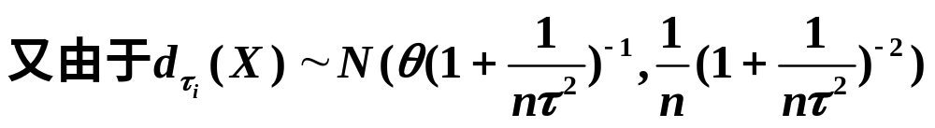

证

Slide 21
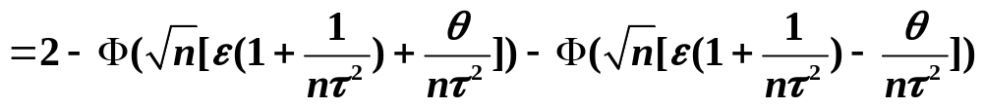

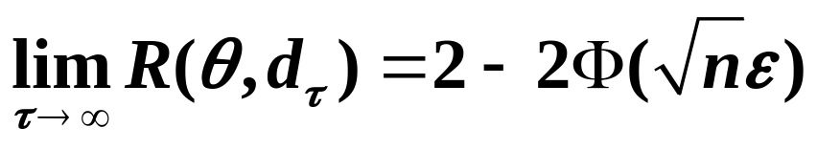


Slide 22
再 见

